Slide 1
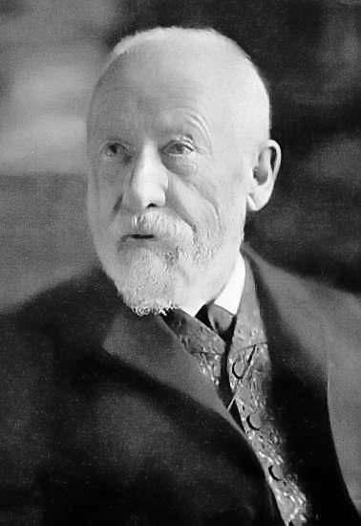
Wilhelm Dilthey
Kritika historického rozumu

Slide 2
19. november 1833, Wiesbaden-Biebrich, Hesensko, Nemecko
1. október 1911, Seis am Schlern, Taliansko
bol nemecký psychológ, pedagóg a filozof - predstaviteľ filozofie života, duchovednej pedagogiky hermeneutickej pedagogiky.
Hlavné dielo: Podstata filozofie (1907)

Slide 3
V rekonštruktívnej fáze pohegelovského dejinného myslenia predstavuje Wilhelm Dilthey jednu z najvplyvnejších pozícií
- novovysvetlenie historického vedenia vo frontálnom postavení ku konceptom
- a. kritika metafyzickej tradície: v Úvod do duchovných vied z roku 1883, je podstatne vedené myšlienkou, že adekvátne pochopenie spoločensko-dejinného sveta je možné až po prekonaní metafyzického myslenia.
- b. Kantova transcendentálna filozofia, ktorá musí byť doplnená a korigovaná >Kritikou historického rozumu<
- c. v 19.storočí prebiehajúce duchovno-vedecké učenie a skúmanie, ktoré ostalo doteraz bez primeranej reflexie metód historického skúmania

Slide 4
prekonať apriorizmus
Proti metafyzickému uväzneniu filozofie dejín sa stavia kritiku Kanta, ktorej teóriu poznania podrobuje dvojitej revízii:
prekonať apriorizmus
- namiesto toho vychádzať zo subjektu v jeho dejinách
V živote subjektu sú pôsobiace dejinno-sociálne kategórie, ktoré majú svoje bytie v reálnych obsahoch historického sveta, nie v čírom a jemnom vzduchu Kantovej kritiky rozumu.
- Subjekt historického porozumenia je nie len chtiaci a cítiaci, ale aj dejinne existujúci.
- Kľúčovým bodom duchovno-vedeckej metódy sa stáva – podobne ako pri Vicovi - určitá príslušnosť poznávajúceho k svojmu objektu.
Zjavný je vzťah k Hegelovej teórii objektívneho ducha, pričom Dilthey zosilňuje dejinný spôsob chápania tým, že priraďuje aj podoby absolútneho ducha (umenie, náboženstvo, filozofia) objektiváciám ľudského bytia a tieto k tomu potom odvodzuje nie zo všeobecne rozumnej vôle, ale z konkrétnej reality života.

Slide 5
vyjadrenia a porozumenia
Až prostredníctvom tohto kroku (vyjadrenia a porozumenia) je pochopený ľudský život ako dejinný a ako celý dejinne.
- teda Objektom duchovnej vedy (aj dejín) sa stáva ľudský svet len vtedy, pokiaľ sú prežívané ľudské situácie, pokiaľ dostávajú svoj tvar v životných vyjadreniach a pokiaľ bude týmto vyjadreniam porozumené.
Tým stojí historický objekt v špecifickom, komunikatívnom vzťahu rozumiacemu subjektu. Všetko dejinné je časťou obšírnej životnej súvislosti
dejiny sú subjektu nielenže určitým spôsobom sprístupnené, ale sú aj prostriedkom jeho samosprístupnenia
- Logickú štruktúru porozumenia definuje Dilthey cez vzťah celku a časti – získava svoju epistemologickú prioritnú pozíciu.
- Odkázanie časti na celok zhrňuje Dilthey pod kategóriou význam. Porozumenie znamená funkciu pochopiť význam jedného pre druhého, pre celok.
„Tým že sa v spomínaní pozeráme späť, chápeme súvislosť uplynutých častí životného procesu pod kategóriou význam. Keď žijeme v súčasnosti, ktorá je preplnená realitami, zažívame v pociťovaní jej pozitívnu a negatívnu hodnotu, a ako sa naťahujeme za budúcnosťou, tak z tohto vzťahu vzniká kategória účelu...Žiadna z týchto kategórií nemôže byť podriadená druhej, pretože každá robí prístupným celok života z iného pohľadu. Tak sú vzájomne neporovnateľné.“

Slide 6
dejinnosť subjektu (Samospoznanie)
Dejiny nie sú len objektom sui generis pre subjekt, ale médiom svojho sebabytia a svojho sebaporozumenia. Ide o to, vnímať dejiny ako poslednú dimenziu a obšírny horizont všetkého ľudského bytia.
Sloboda nie je slobodou indiferentnej učenosti, ale slobodou nájdenia zmyslu v dejinách, slobodou ktorá nie je fixovaná ani práve platnými horizontami, ani metafyzicko-dejinno-filozofickými predpokladmi.
Obidve najvonkajšie podoby histórie, samobiografia a univerzálne dejiny, sú jadrom dejinného: Ide o pochopenie, že človek je dejinný a že je tým úplne na dejiny odkázaný.
- Dejiny sú miestom samotvarovania a médiom samospoznania; však všetky ostatné otázky o hodnote dejín majú nakoniec svoje riešenie v tom, že sa človek sám v nich poznáva.

Slide 7
Záver

